Slide 1
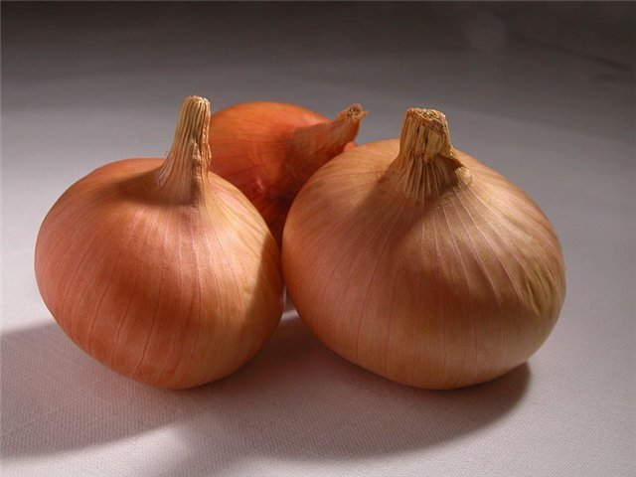
Проект: выращивание лука.
Участники проекта: воспитатель Видикова Е.Н., специалисты и дети средне-старшей группы, ГБДОУ д/с № 115, г.С-Петербург.
2013 г.

Slide 2
Цель проекта: расширять знания детей о способах и условиях выращивания зеленого лука, о влиянии солнечного света на рост растения. Формировать экологическую воспитанность дошкольников, активизировать мыслительно – поисковую деятельность детей.
Задачи проекта: развитие мышления, воображения детей, умения наблюдать, сравнивать, обобщать результаты наблюдений; формирование представлений о строении, развитии растений, их связи с различными факторами окружающей среды, значении в жизни человека. Формирование бережного, эмоционального отношения к природе, желания заботиться о растениях, ответственности за порученное дело.
Тип проекта: краткосрочный, информационно-исследовательский.
Время реализации: март

Slide 3
Проект
«Выращивание
лука»
1 этап
мотивационный
2 этап
подготовительный
3 этап
реализация проекта
4 этап
результат проекта

Slide 4
1 этап
мотивационный
Показ слайдов с изображением лука.
Рассматривание основных частей лука,
беседа о пользе овощей.
Чтение художественной литературы:
сказки, загадки о луке.
Занятия со учителями-специалистами
по теме проекта.

Slide 5
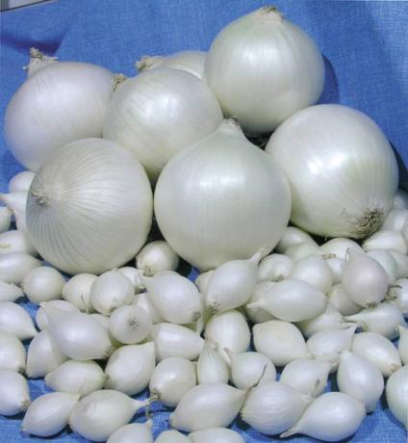
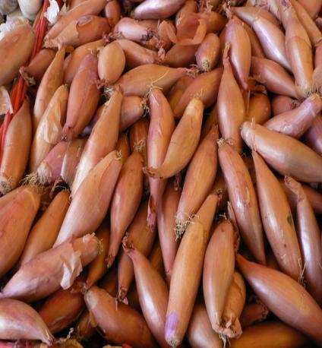
Просмотр слайдов с изображением лука разных сортов.

Slide 6
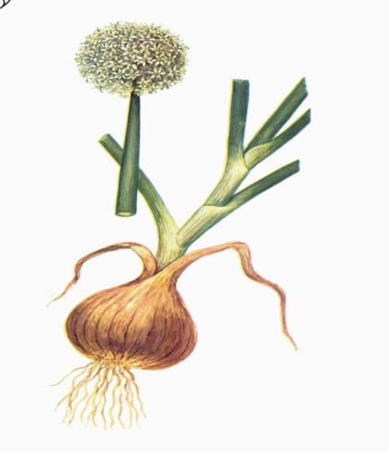
Рассматривание основных частей лука.

Slide 7
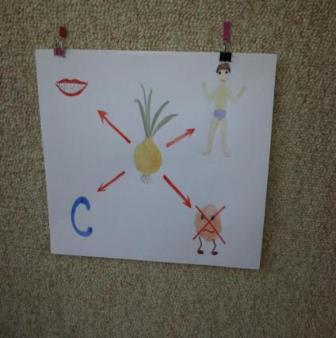
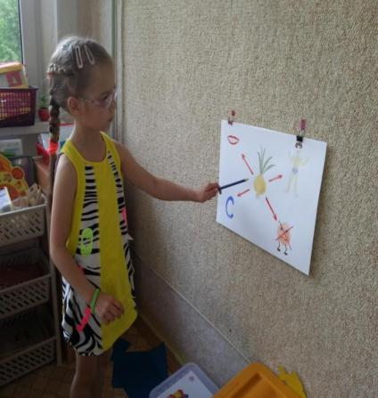
Рассматриваем коллаж о полезном овоще – луке.

Slide 8
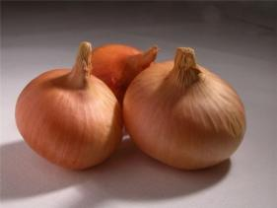
Отгадываем загадки о луке.
Всем на зависть нынче лук.
Чудной формы и упруг,
Точно шарик непокорный,
Вырывается из рук.
Он на редкость круглый – вижу,
Золотистый, красный, рыжий.
Но, снимая кожуру,
Прекратишь свою игру.
Глаз защиплет не на шутку.
Зареветь решил, как будто?
!

Slide 9
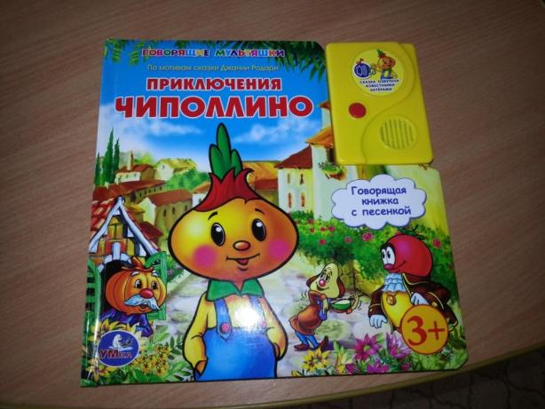
Чтение художественной литературы.

Slide 10
Восприятие глубины пространства на занятиях учителя-дефектолога с использованием сказки «Чиполлино».
Задачи:
Учить детей практическому распознаванию пространственных отношений среди 5-6 предметов, удалённых друг от друга.
Формировать пространственное восприятие и понимание пространственных признаков: впереди, сзади, рядом, между, справа, слева, вверху, в середине, около.
Упражнять в воспроизведении предметов по образцу рисунка с перекрытием одного предмета другим с помощью трафаретов.

Slide 11
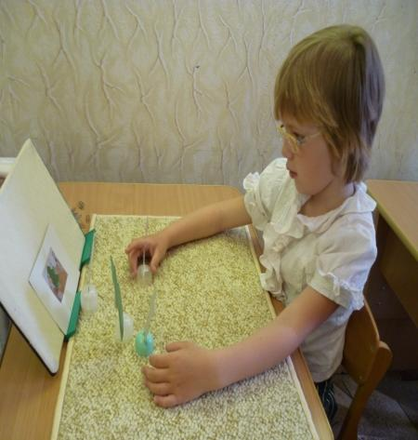
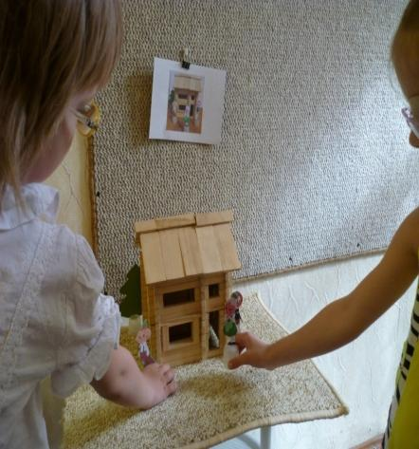

Slide 12
Формирование лексико-грамматического строя в дидактических играх на занятиях учителя –логопеда.
Задачи:
Расширение словаря детей: введение в активную речь имен существительных (севок, луковица, корни, шелуха, перья лука); глаголов (сажать, ухаживать, поливать, появляться, срезать, кушать); прилагательных (большой, маленький, вытянутый, круглый, красный, белый, фиолетовый, желтый, зеленый, горький, полезный).
Формирование лексико-грамматического строя речи: образование множественного числа существительных.
Развитие мелкой моторики.

Slide 13
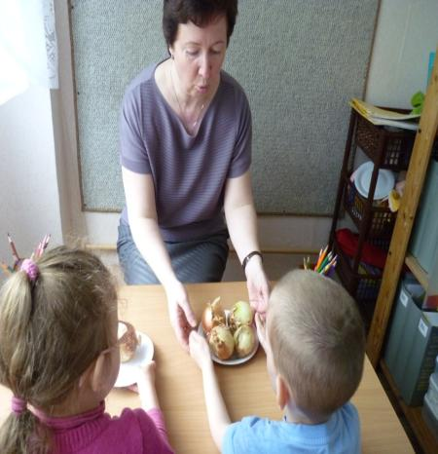
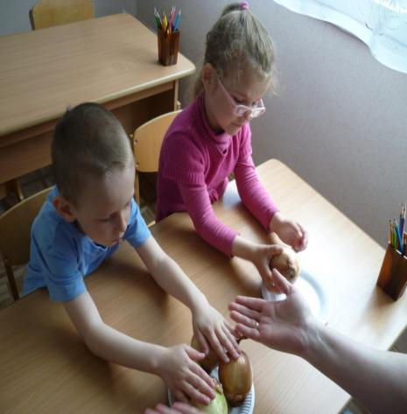

Slide 14
2 этап
подготовительный
Игры и игровые
упражнения
Беседа «Что нужно для растений» и рассматривание предметов - помощников
Художественное творчество детей

Slide 15
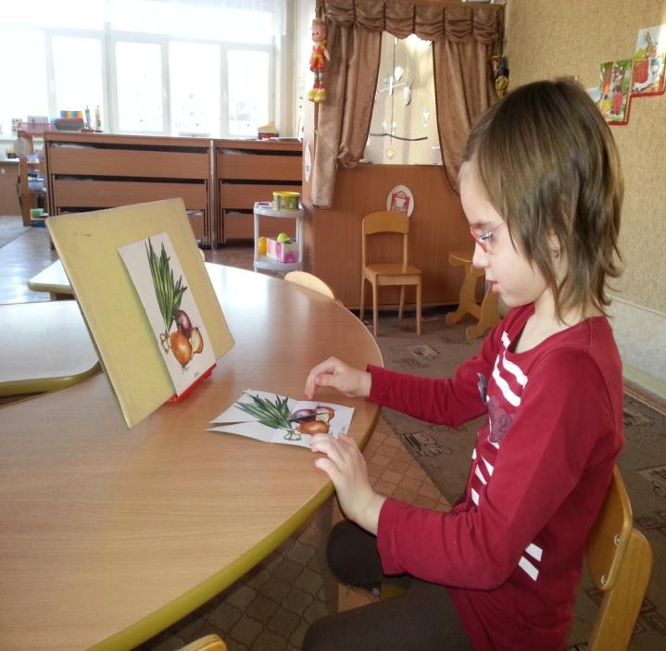
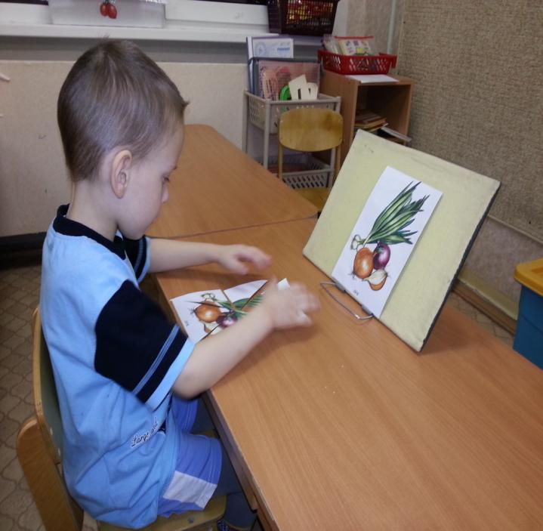
Игры и игровые упражнения. «Собери картинку».

Slide 16
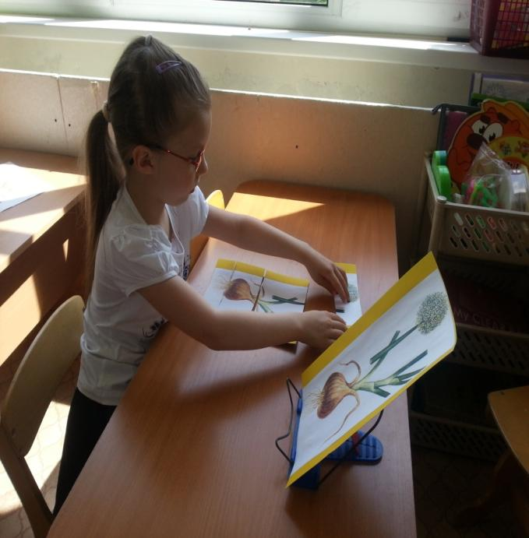
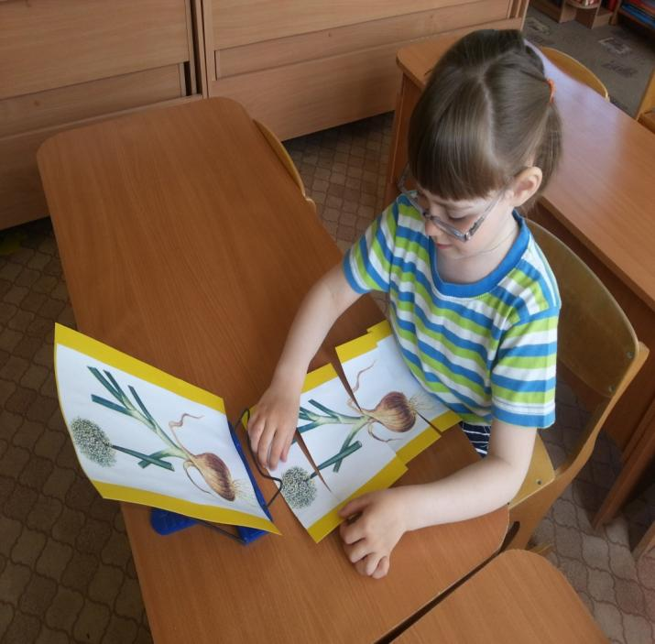
«Собери растение по частям».

Slide 17
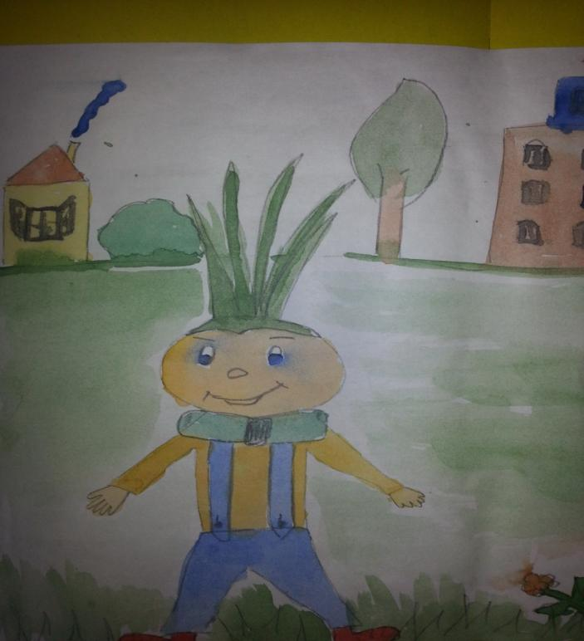
Рисуем героя луковичку «Чиполлино».

Slide 18
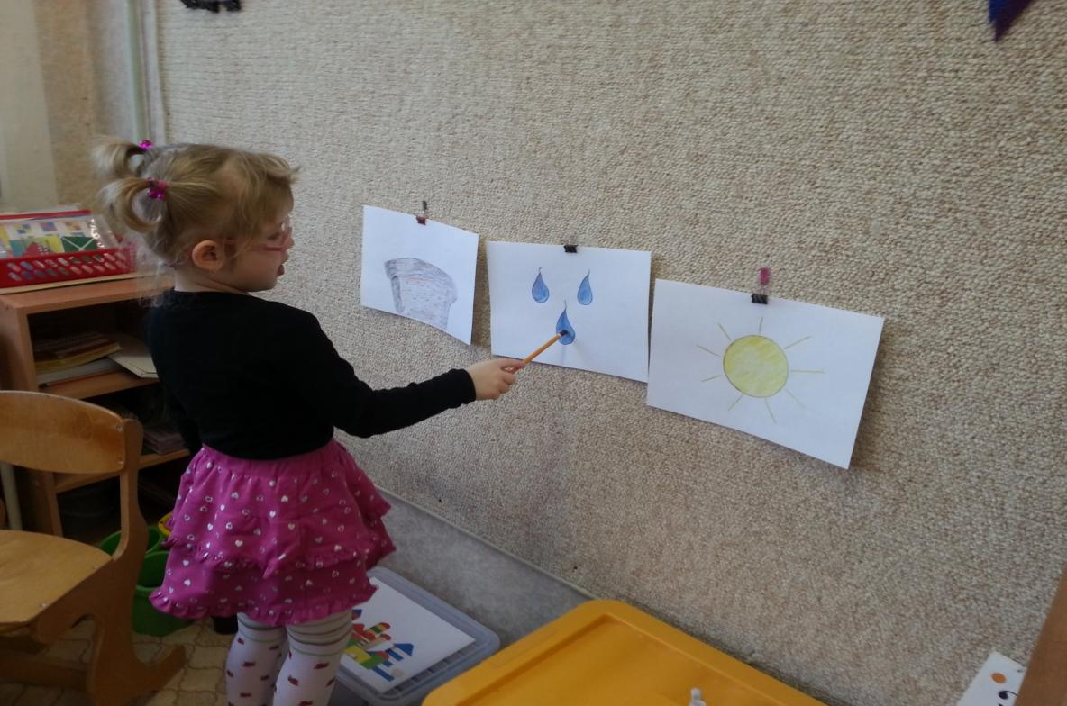
Беседа о том, что нужно для растений.

Slide 19
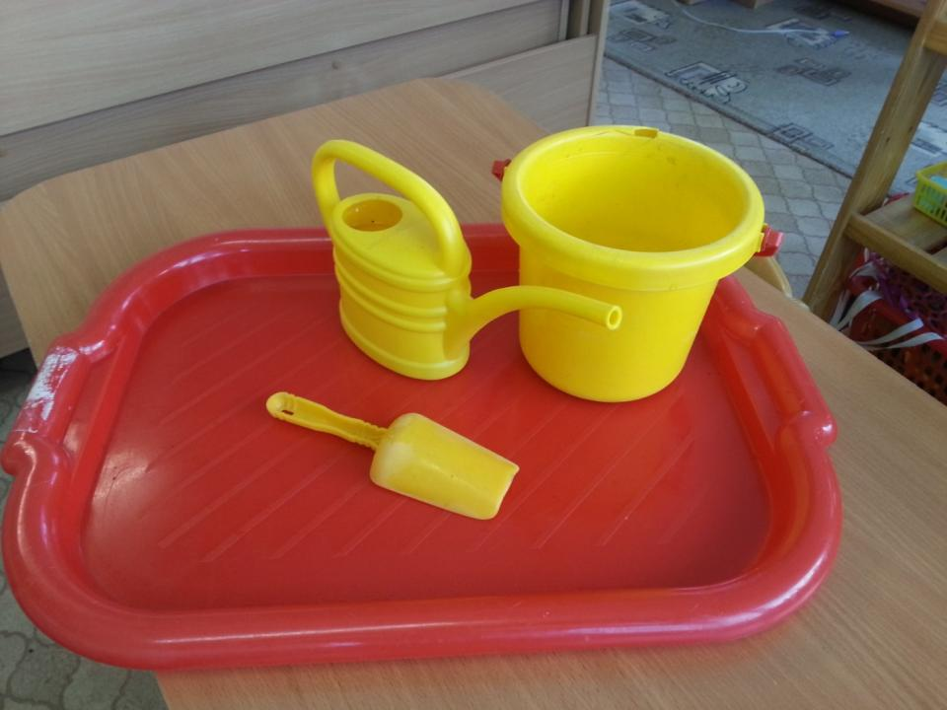
Рассматривание предметов – помощников.

Slide 20
3 этап
реализация проекта
Непосредственно организованная деятельность
«Посадка лука-севка»
Наблюдение за появлением первых луковых перышков и ростом растения
Труд по уходу за рассадой (полив)

Slide 21
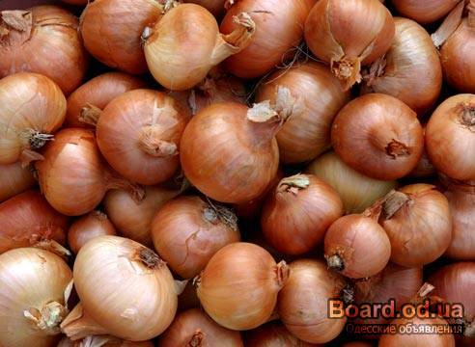
Организованная деятельность «Посадка лука-севка».

Slide 22
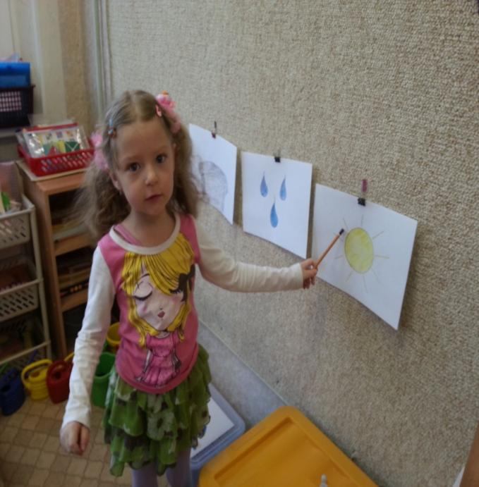
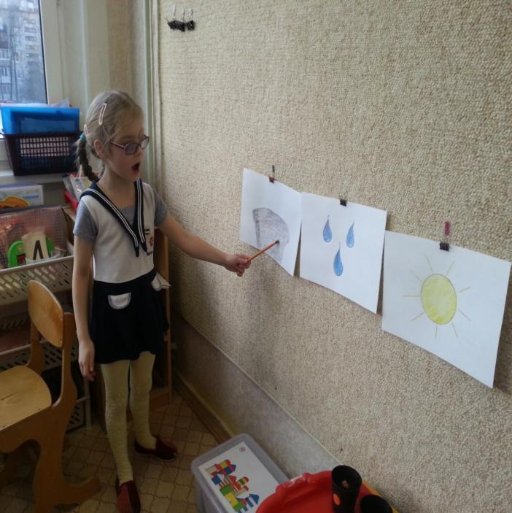
Вспомним, что нужно для роста растения.

Slide 23
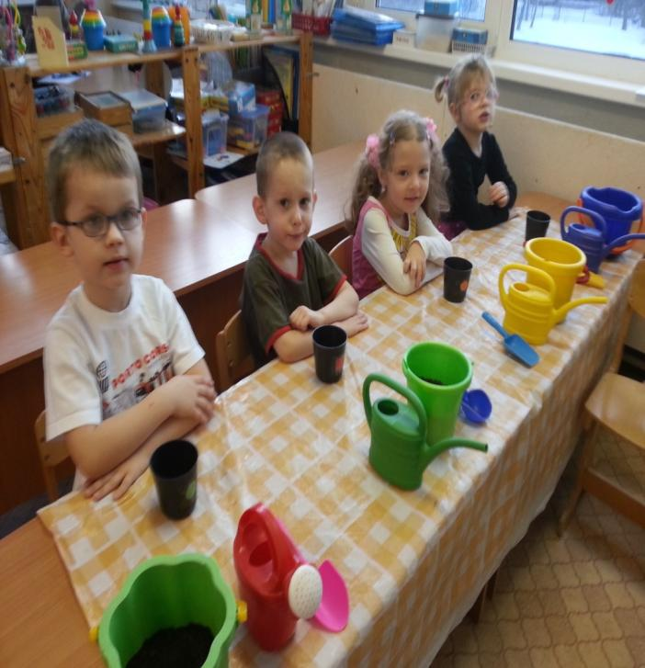
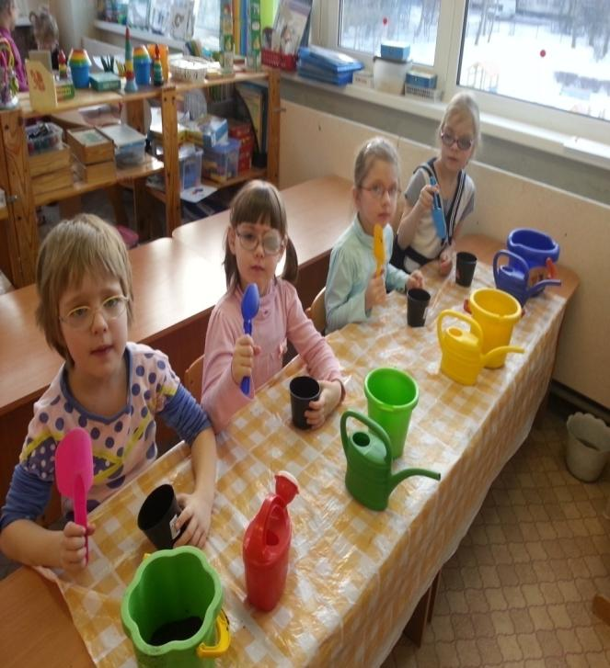
Приготовили все необходимое для посадки лука.

Slide 24
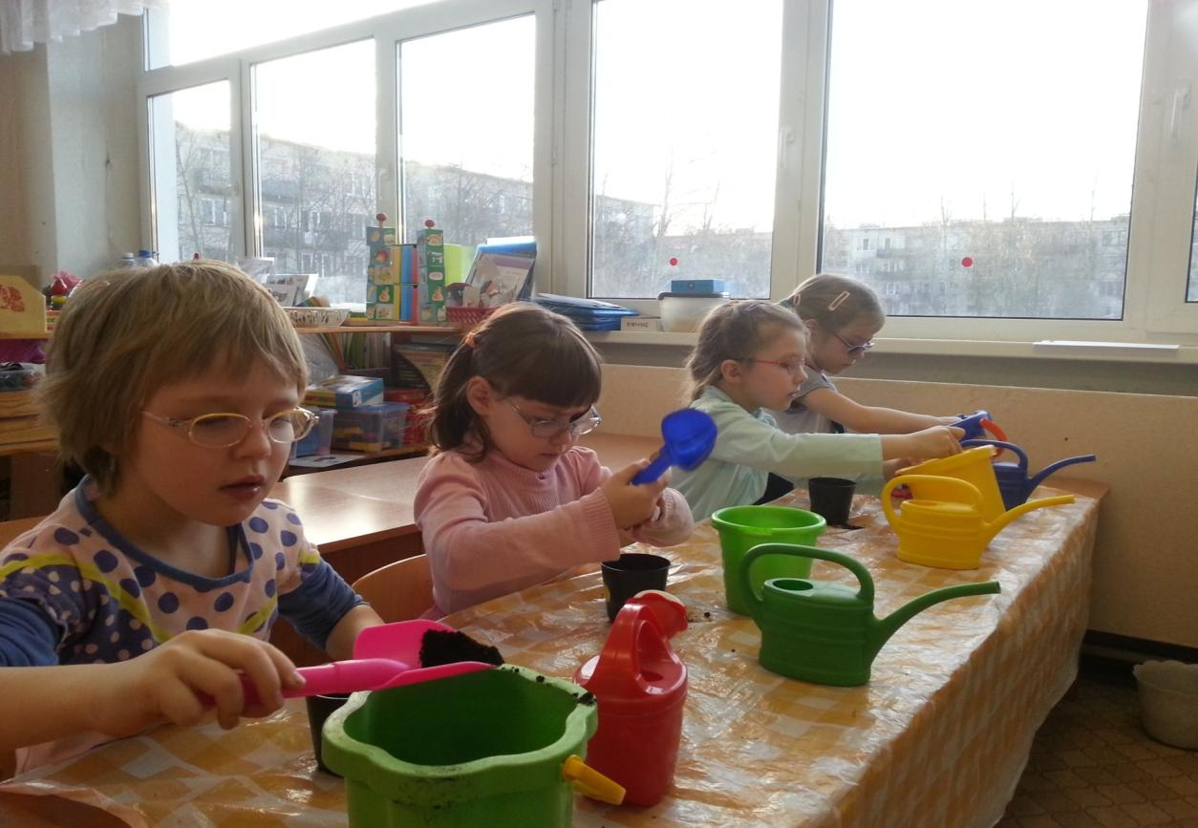
Первый этап: насыпаем землю в горшочки.

Slide 25
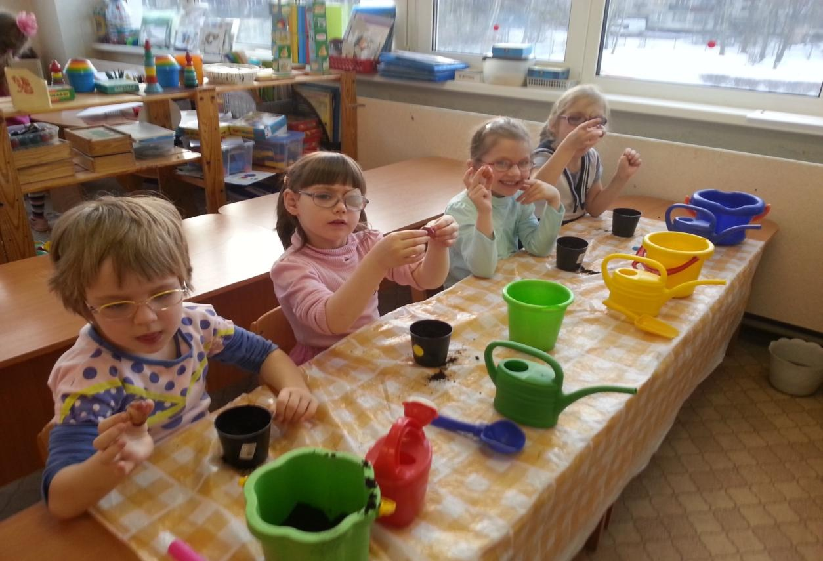
Второй этап: возьмем луковички.

Slide 26
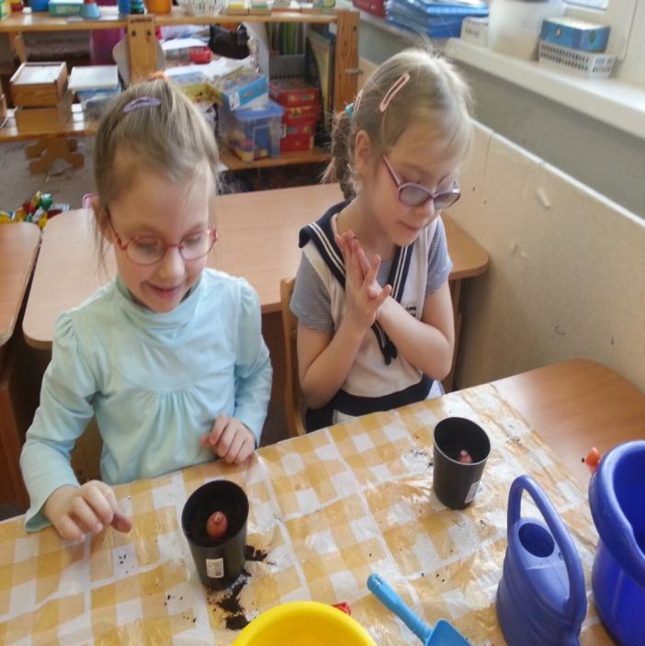
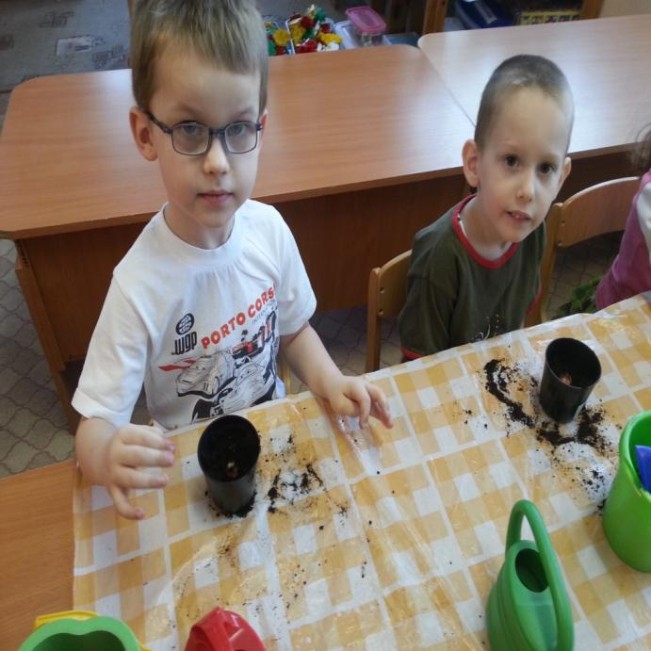
Третий этап: сажаем каждую луковичку в свой горшочек.

Slide 27
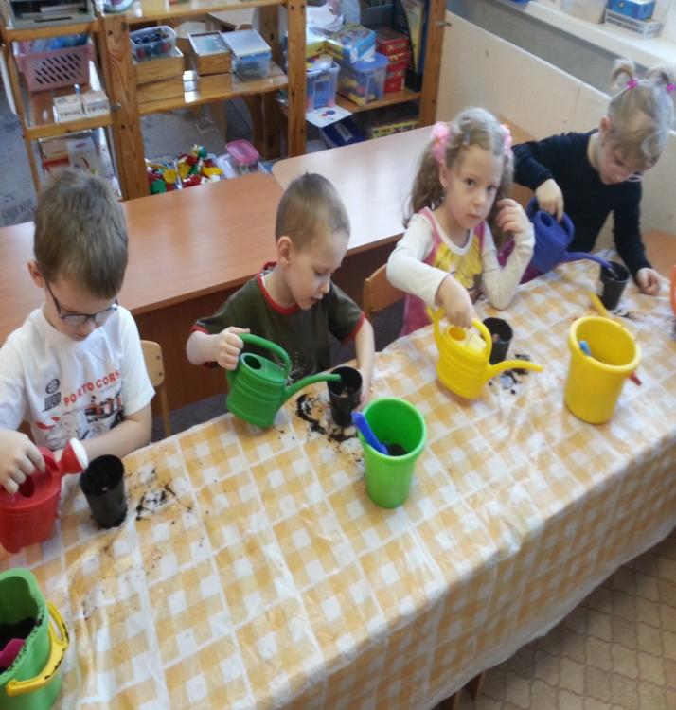
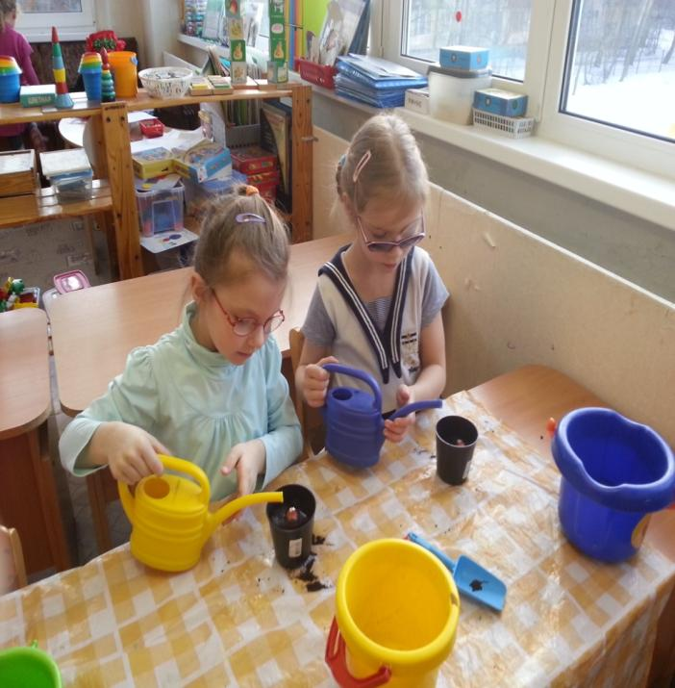
Четвертый этап: полив высаженных растений.

Slide 28
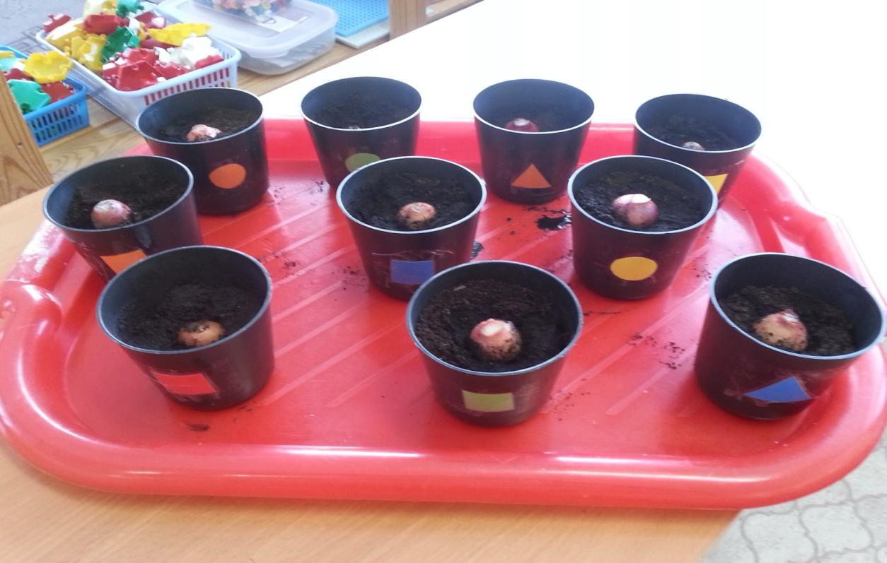
Пятый этап: поставим на солнышко греться.

Slide 29
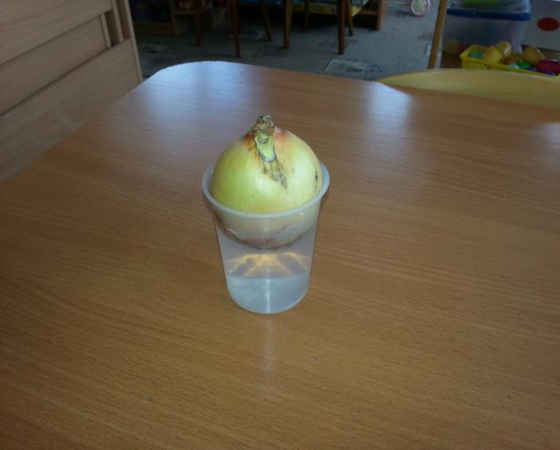
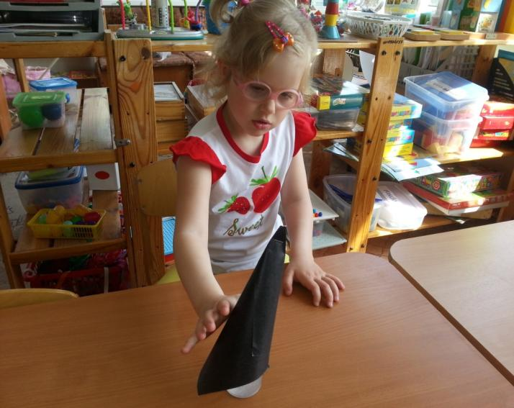
Проведем эксперимент: посадим одну луковицу в воду и закроем от солнца.

Slide 30
4 этап
Результат проекта
Труд по уходу за растениями (полив)
Наблюдение за ростом растений
Ведение дневника наблюдений
Зарисовка этапов роста растения
Сбор урожая
Употребление в пищу

Slide 31
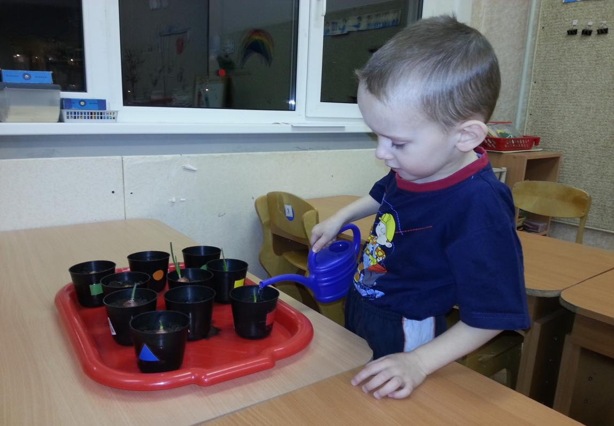
Вот и первые перышки.

Slide 32
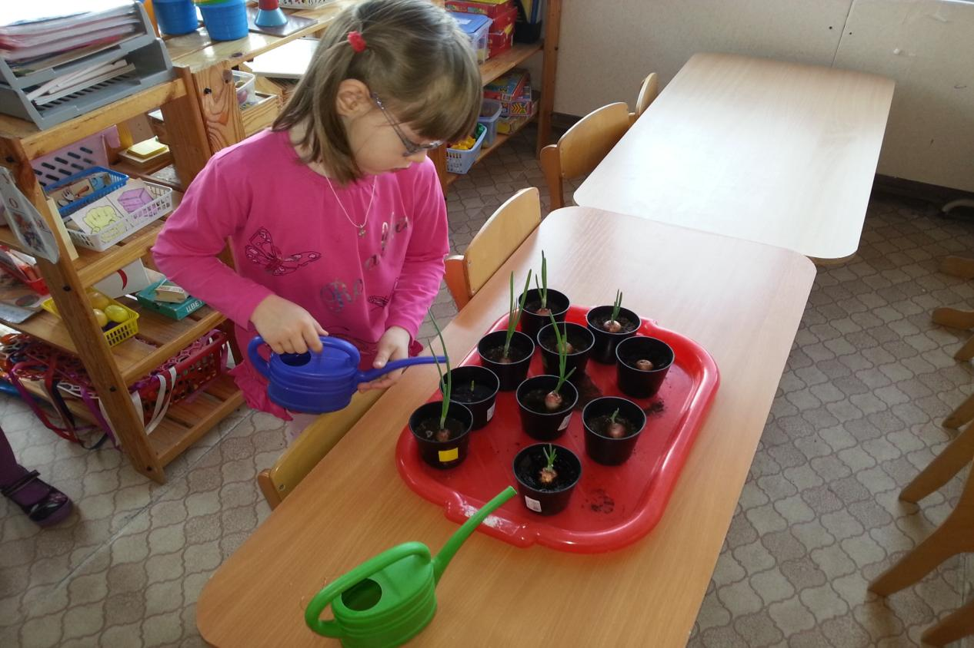
Ухаживаем за подросшими луковичками.

Slide 33
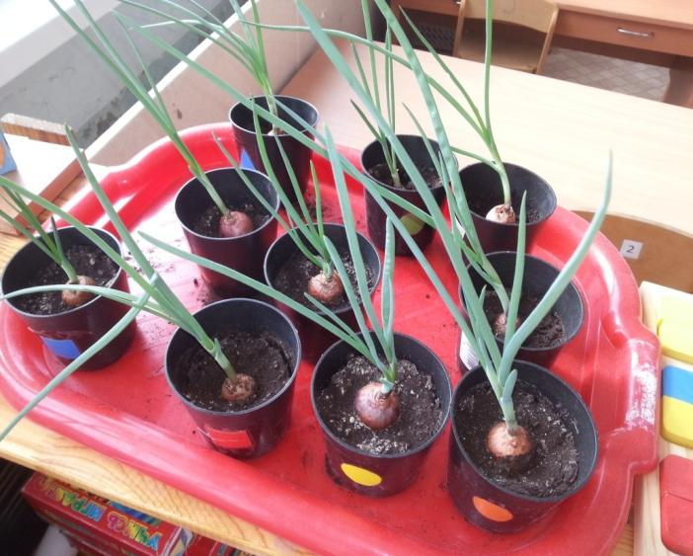

Вот какой лук вырос, можно собирать урожай, а лучок без солнца не вырос.

Slide 34
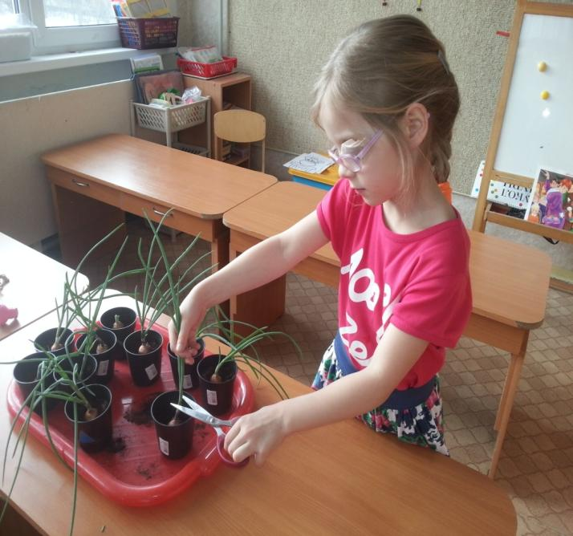
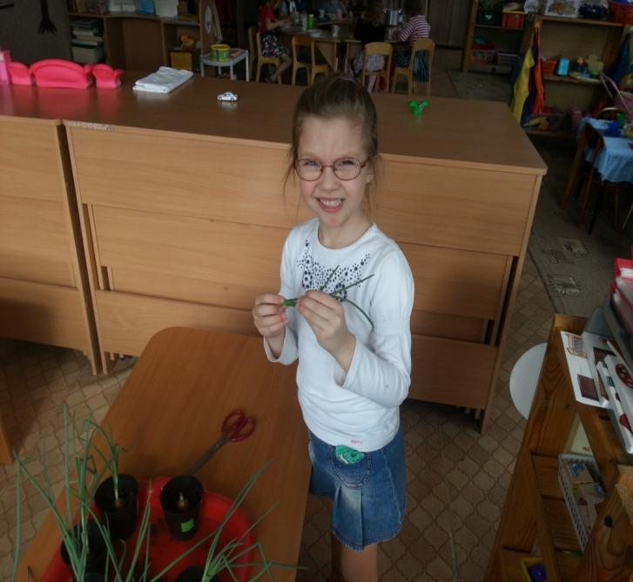
Сбор урожая.

Slide 35
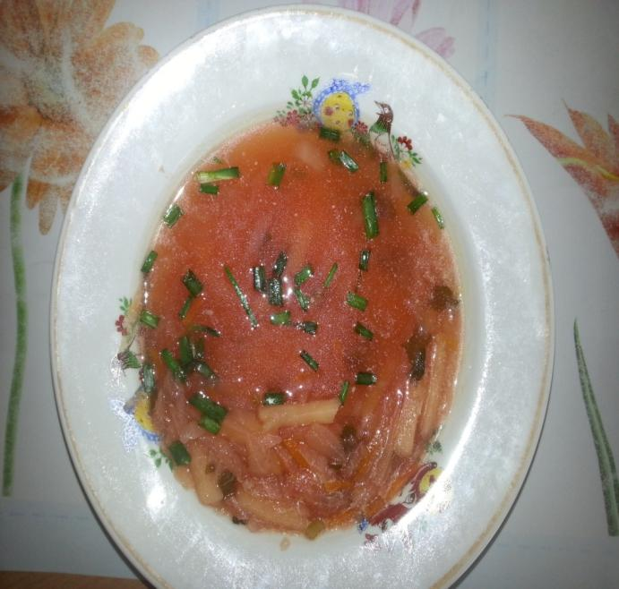
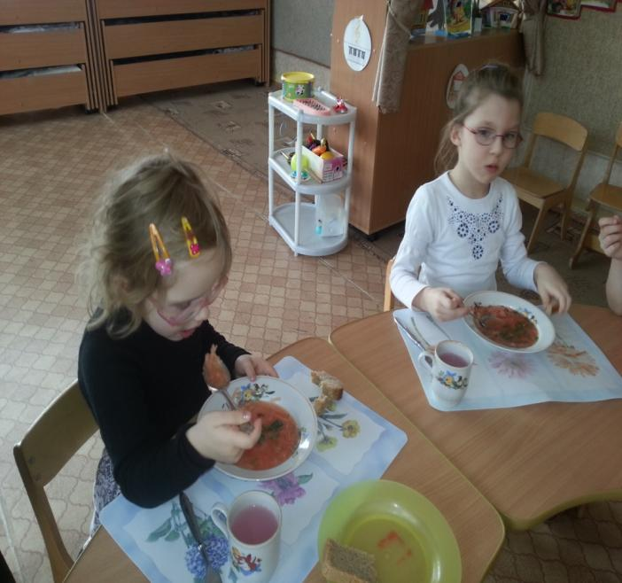
Пора подкрепиться витаминами.

Slide 36
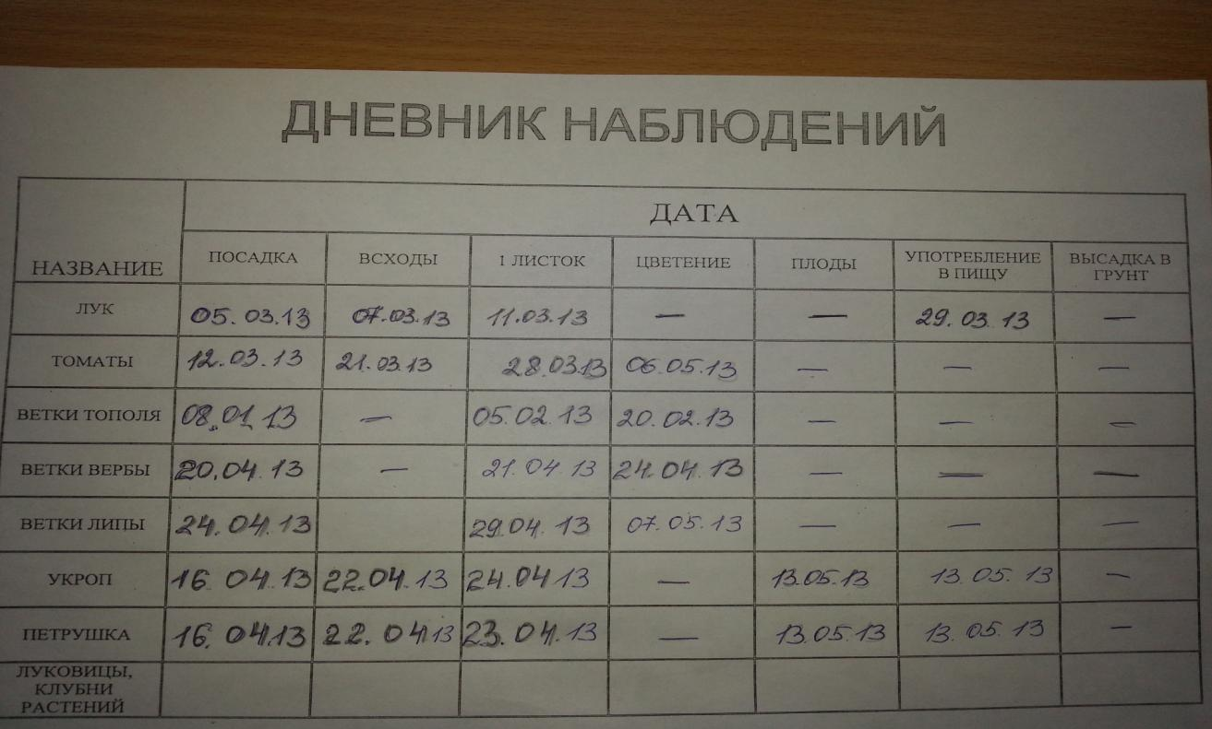
Ведение дневника наблюдений.

Slide 37
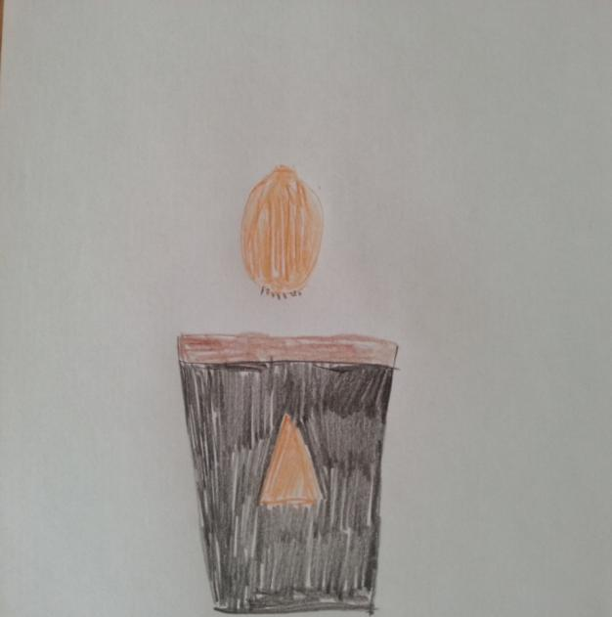
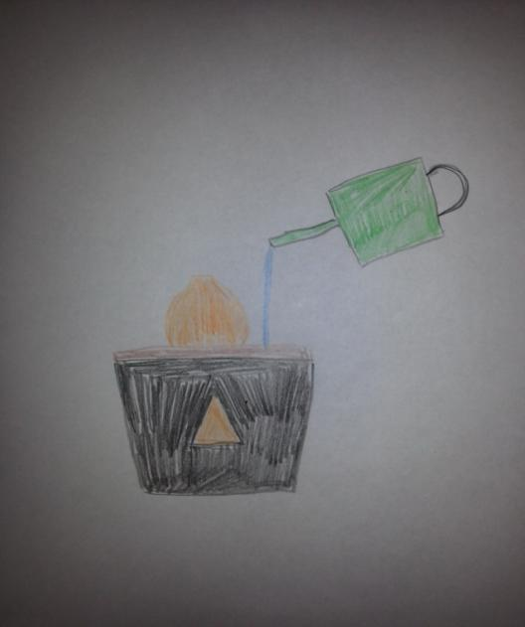
Зарисовка этапов проекта.
Посадка 05.03.2013 г.
Полив в течение проекта.

Slide 38
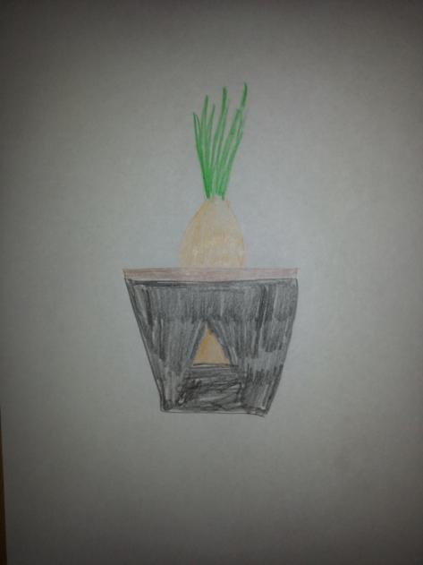
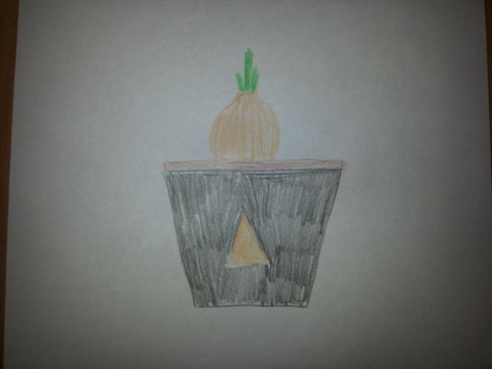
Первые перышки 11.03.2013 г.
Наблюдаем за ростом 19.03.2013 г.

Slide 39
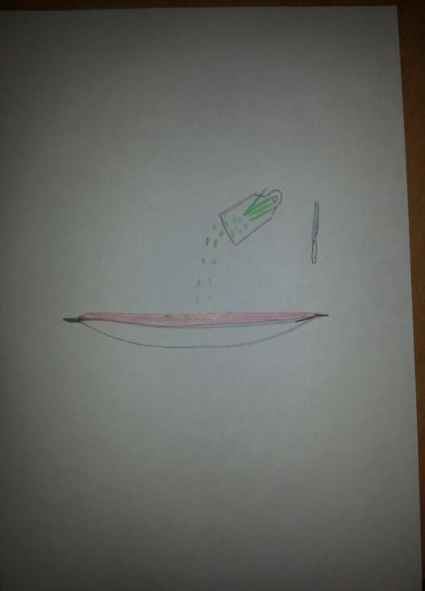
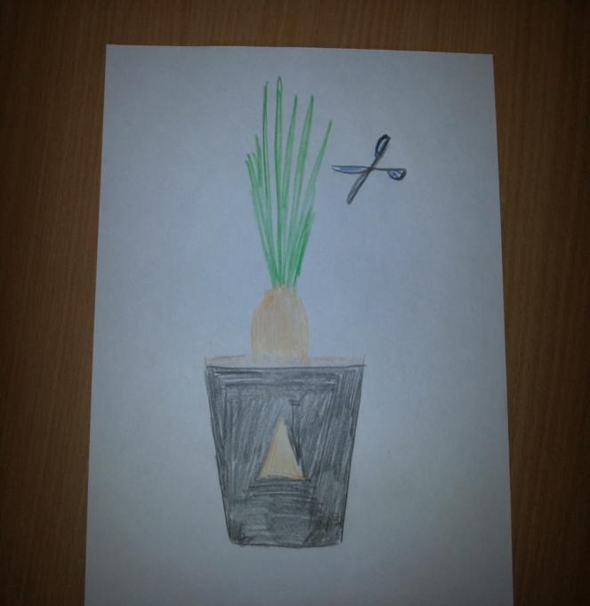
Употребление в пищу 29.03.2013 г.

Slide 40
Спасибо за внимание.

